Slide 1
MySQL + Hibernate
Alicja Salamon, Dawid Aksamit
Bazy Danych 2013

Slide 2
Agenda
Słowo o MySQL
Słowo o Hibernate
Instalacja, konfiguracja MySQLa
Podstawowe instrukcje – stworzenie bazy danych, tabel, wypełnienie ich danymi
Hibernate – nawiązanie połączenia z bazą
Pliki konfiguracyjne, mapujące
Szablon aplikacji
CRUD
Źródła

Slide 3
MySQL
Kod źródłowy dostępny na warunkach GNU General Public License
Popularny wśród webowych aplikacji – część szeroko rozpowszechnionego LAMP - złożonego open sourcowych: Linux, Apache, MySQL, Perl/PHP/Python
W czołówce światowej – używany np. w:
Wikipedia
Google (chociaż nie dla wyszukiwań)
Facebook
Twitter
YouTube

Slide 4
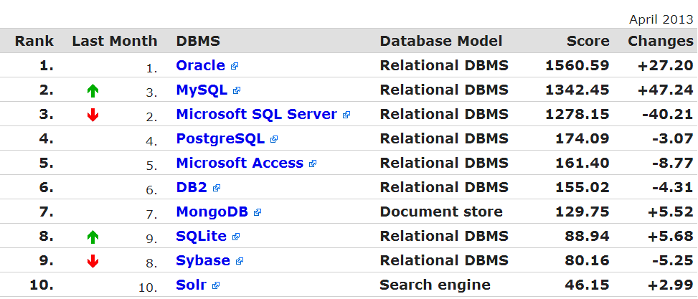
http://db-engines.com/en/ranking

Slide 5
MySQL
Podobnie jak inne SQLowe bazy danych, MySQL nie spełnia wszystkich wymagań zdefiniowanych przez standard SQL. (np. w silnikach innych niż InnoDB nie są obsługiwane klucze obce)
Ilość triggerów jest ograniczona do jednego na daną akcję (np. możemy dodać tylko po jednym triggerze przed i po wstawianiem do tej samej tabeli)
Nie ma triggerów na widoki
Podobnie jak inne transakcyjne relacyjne bazy danych MySQL jest ograniczony przez wydajność dysku. Jest to szczególnie ważne w odniesieniu do zapisu.

Slide 6
Hibernate
Open source - objęty licencją source GNU Lesser General Public License – można pobierać i używać kodu źródłowego
Hibernate zajmuje się mapowaniem javowych klas do tabel bazy danych oraz javowych typów do typów SQLowych. Zapewnia mechanizmy zwalniające programistę z zadań wziązanych z persystencją. Na stronie Hiberanate’a podano, że pozwala na zredukowanie ich nawet o 95%. Można skupić się tylko na zagadnieniach biznesowych
Hibernate jest buforem pomiędzy dwoma sposobami reprezentacji i pozwala na bardziej eleganckie rozwiązania. Programista posługuje się obiektami, ale relacyjny schemat bazy danych i warunki integralnościowe są zachowane.
Hibernate nie ukrywa przed programistą „mocy SQLa”. Wiedza o relacyjnych bazach danych wciąż jest ważna.

Slide 7
Hibernate
Przy skomplikowanych zapytaniach może okazać się, że użycie samego JDBC byłoby nieco szybsze
ograniczenia wynikające ze sposobu zadawania zapytań w Hibernate Query Language
Hibernate nie kompensuje ograniczeń nakładanych przez bazę danych (np. brak wsparcia dla podzapytań przy pracy z bazą nie obsługującą ich)

Slide 8
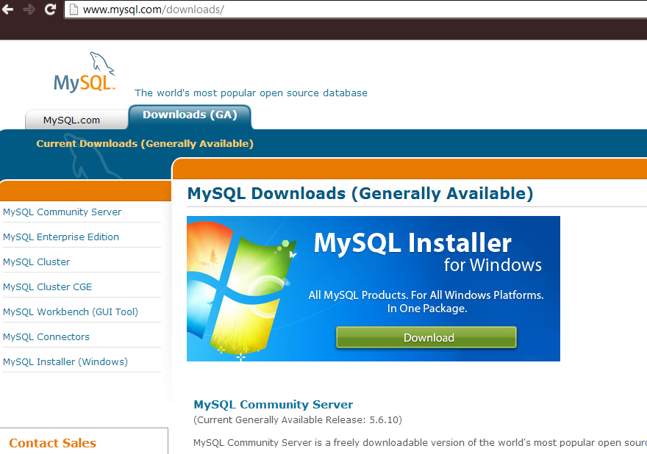
1. Instalacja MySQL

Slide 9
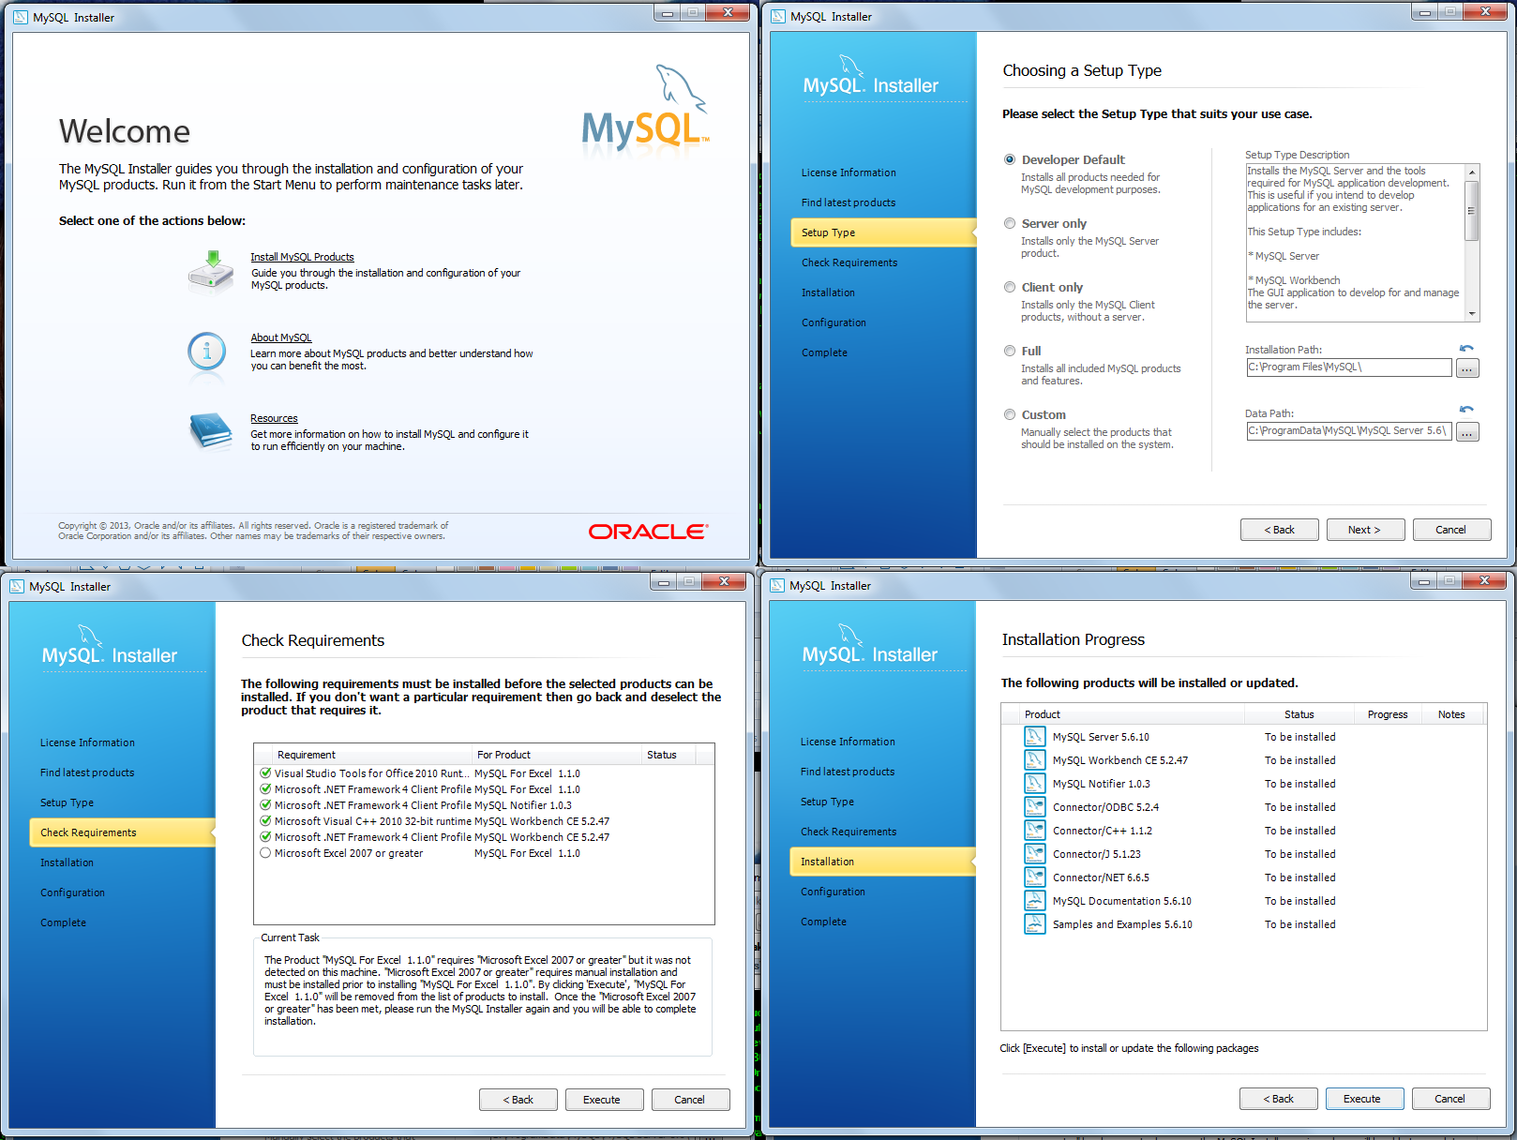

Slide 10
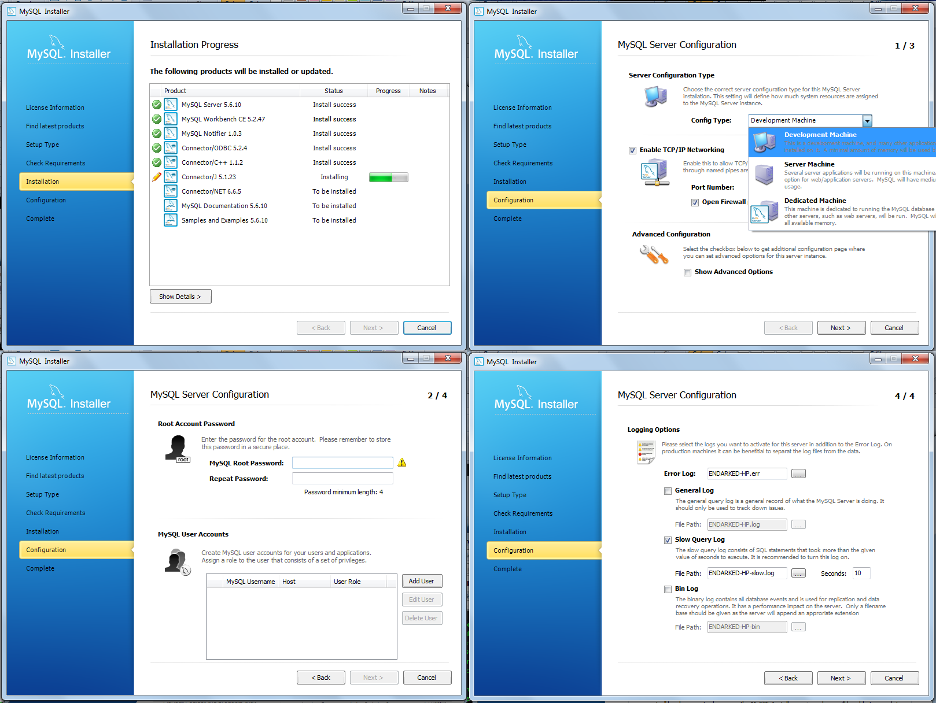

Slide 11
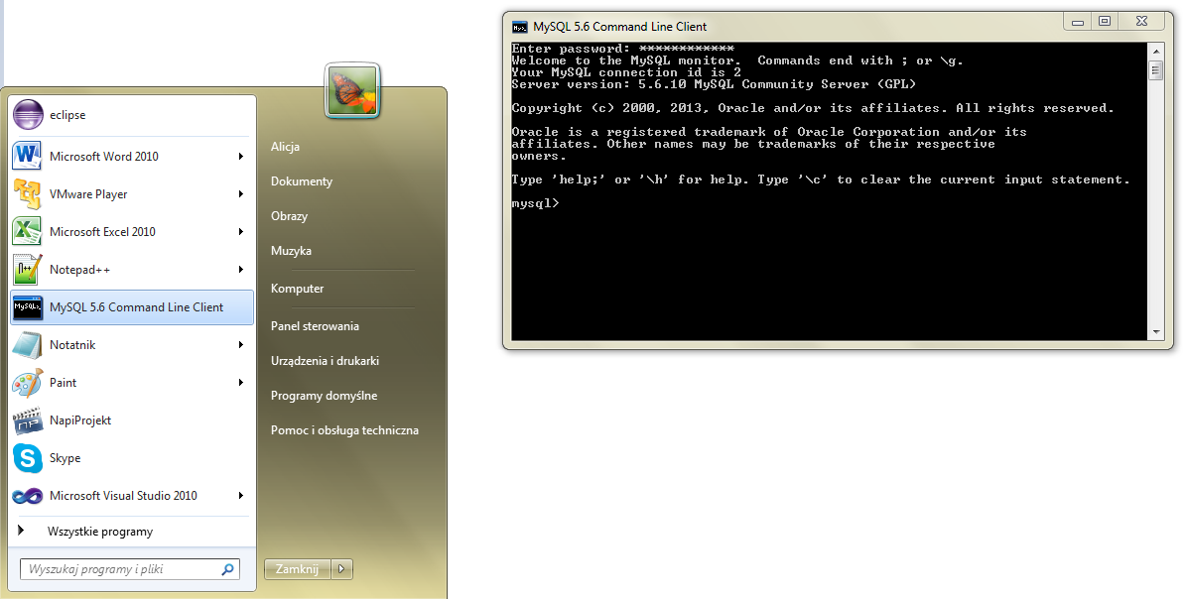
2a. Uruchomienie – command line

Slide 12
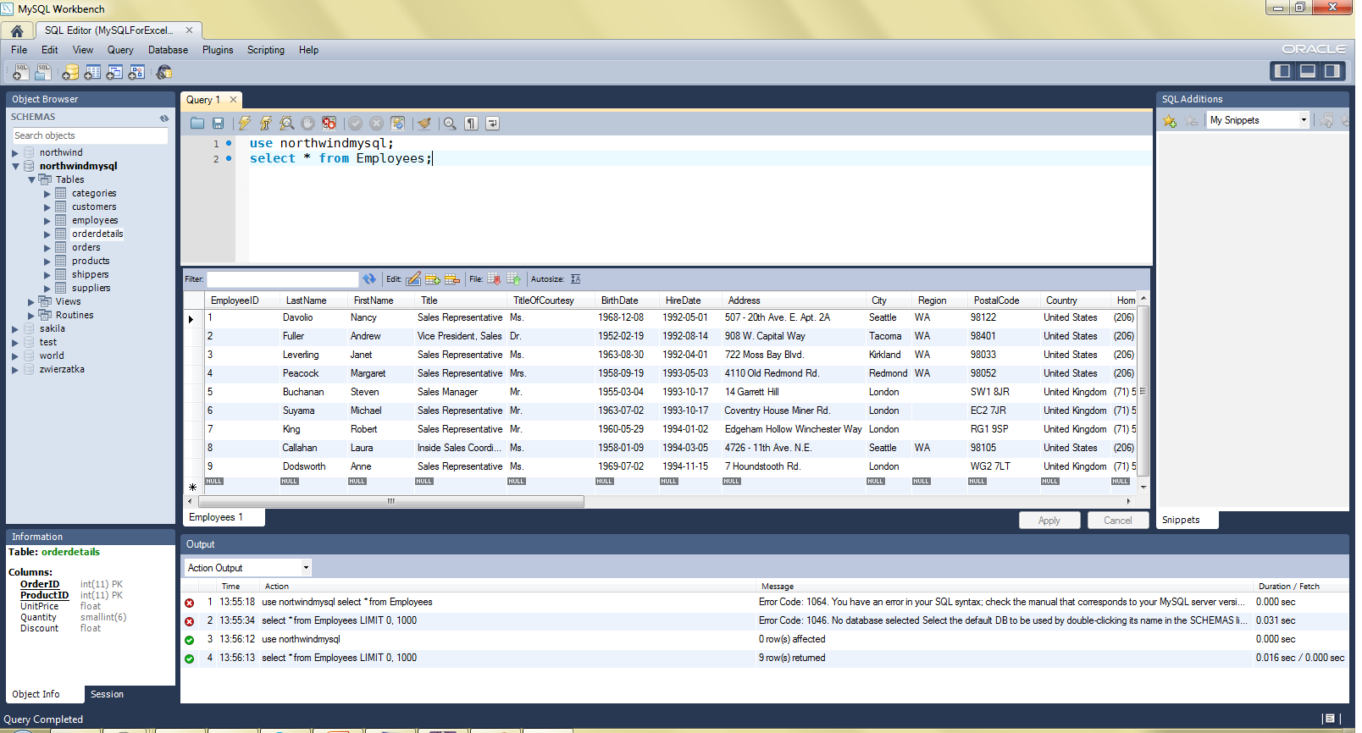
2b. Uruchomienie - Workbench

Slide 13
3a. Tworzenie bazy danych
mysql> CREATE DATABASE northwind;
Query OK, 1 row affected (0.16 sec)
mysql> drop DATABASE nortwind;
Query OK, 0 rows affected (1.28 sec)
mysql> show databases;
+--------------------+
| Database |
+--------------------+
| information_schema |
| mysql |
| northwind |
| test |
| world |
+--------------------+
mysql> USE northwind
Database changed
mysql> show tables;
+--------------------------+
| Tables_in_northwind |
+--------------------------+
| categories |
| customers |
| employees |
| orderdetails |
| orders |
| products |
| shippers |
| suppliers |
+--------------------------+

Slide 14
3b. Tworzenie tabeli
CREATE TABLE Products( ProductID INT NOT NULL AUTO_INCREMENT, ProductName VARCHAR(40) NOT NULL, SupplierID INT NOT NULL, CategoryID INT NOT NULL, QuantityPerUnit VARCHAR(20), UnitPrice FLOAT DEFAULT 0, UnitsInStock SMALLINT DEFAULT 0, UnitsOnOrder SMALLINT DEFAULT 0, ReorderLevel SMALLINT DEFAULT 0, Discontinued TINYINT DEFAULT 0 NOT NULL, FOREIGN KEY (CategoryID) REFERENCES Categories (CategoryID), FOREIGN KEY (SupplierID) REFERENCES Suppliers (SupplierID), PRIMARY KEY (ProductID), INDEX ProductName (ProductName)
)ENGINE=InnoDB;

Slide 15
3b. Opis tabeli
mysql> describe Products;
+-----------------+---------------+------+-----+---------+----------------+
| Field | Type | Null | Key | Default | Extra |
+-----------------+---------------+------+-----+---------+----------------+
| ProductID | int(11) | NO | PRI | NULL | auto_increment |
| ProductName | varchar(40) | NO | | NULL | |
| SupplierID | int(11) | NO | MUL | NULL | |
| CategoryID | int(11) | NO | MUL | NULL | |
| ContactName | varchar(30) | NO | | NULL | |
| QuantityPerUnit | varchar(20) | NO | | NULL | |
| UnitPrice | decimal(10,2) | NO | | NULL | |
| UnitsInStock | smallint(6) | NO | | NULL | |
| UnitsOnOrder | smallint(6) | NO | | NULL | |
| ReorderLevel | smallint(6) | YES | | NULL | |
| Discounted | bit(1) | NO | | NULL | |
+-----------------+---------------+------+-----+---------+----------------+

Slide 16
3c. Wstawianie danych
INSERT INTO `categories`
(`CategoryID`, `CategoryName`, `Description`, `Picture`) VALUES
(1, 'Beverages', 'Soft drinks, beers, and ales', NULL),
(2, 'Condiments', 'Sweet and savory sauces', ''),
(3, 'Confections', 'Desserts, candies, and sweet breads', ''),
(4, 'Dairy Products', 'Cheeses', ''),
(5, 'Grains/Cereals', 'Breads, crackers, pasta, and cereal', ''),
(6, 'Meat/Poultry', 'Prepared meats', ''),
(7, 'Produce', 'Dried fruit and bean curd', ''),
(8, 'Seafood', 'Seaweed and fish', '');
LOAD DATA LOCAL INFILE '/path/data.txt' INTO TABLE Categories LINES TERMINATED BY '\r\n';

Slide 17
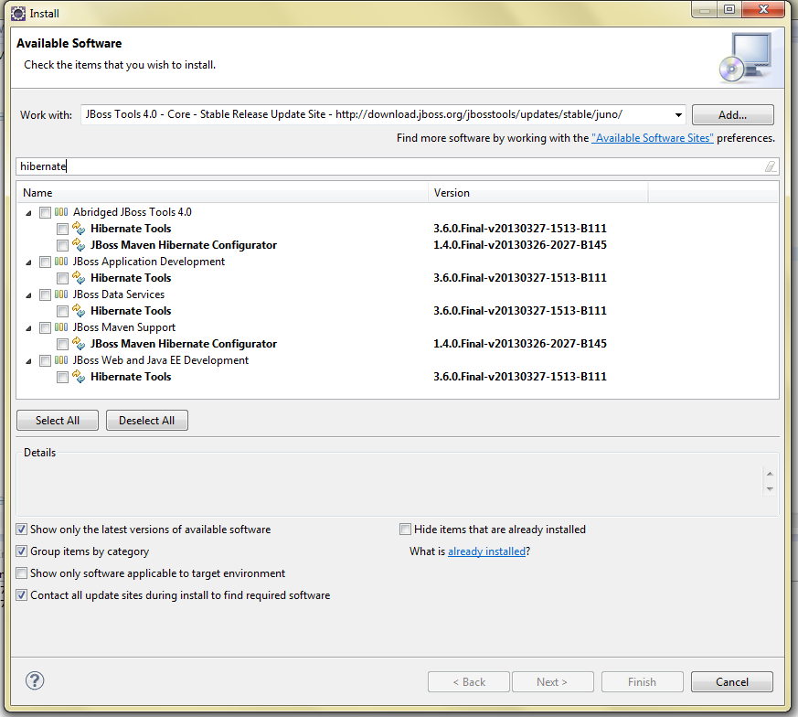
4a. Wtyczka do Eclipsa
http://download.jboss.org/jbosstools/updates/stable/juno/

Slide 18
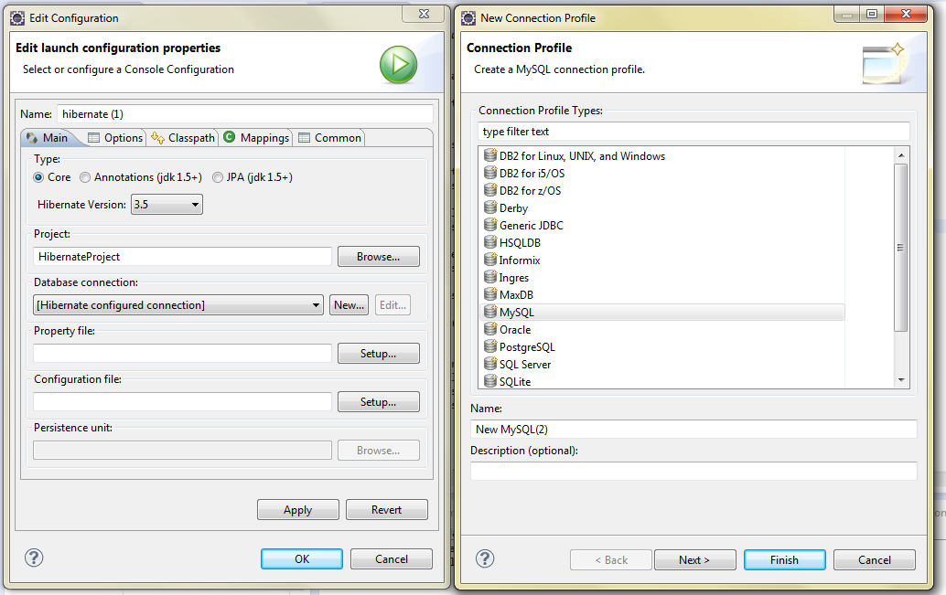
4b. Nowe połączenie

Slide 19
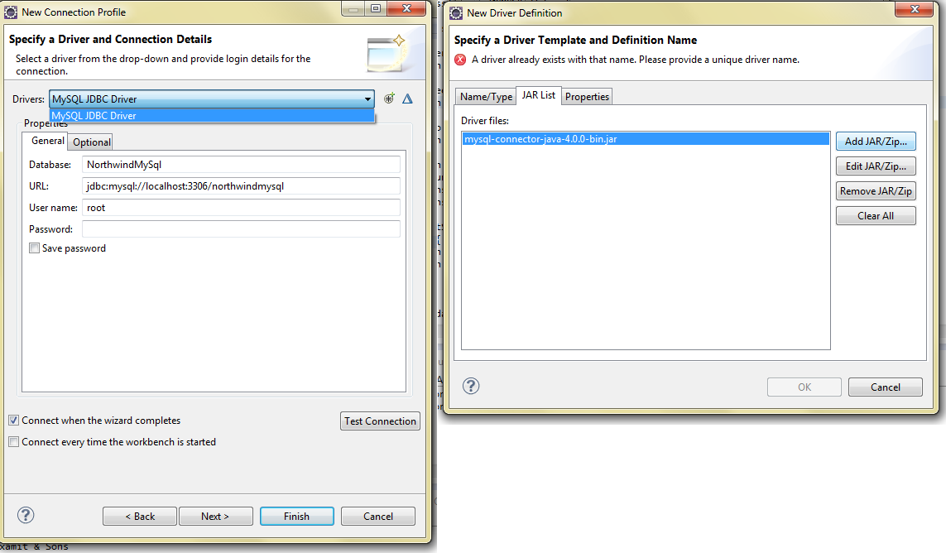
4c. Sterownik
http://www.mysql.com/downloads/connector/j/

Slide 20
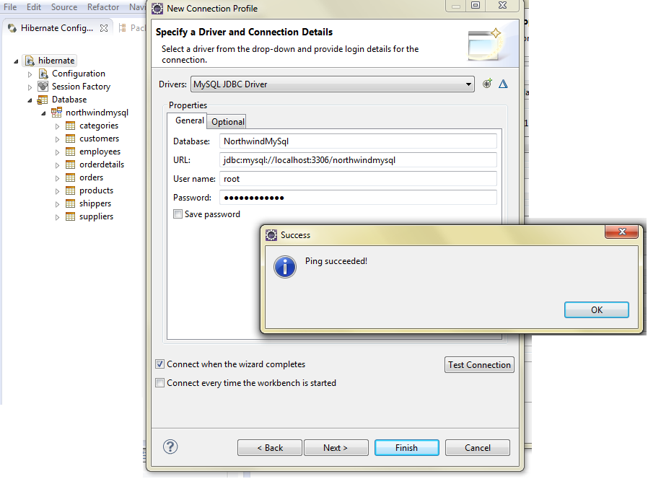
4d. Ping

Slide 21
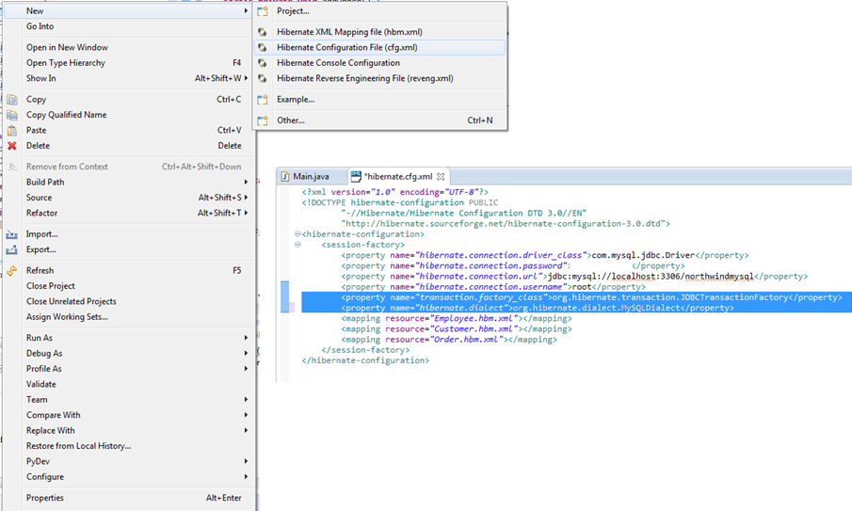
5a. hibernate.cfg.xml

Slide 22
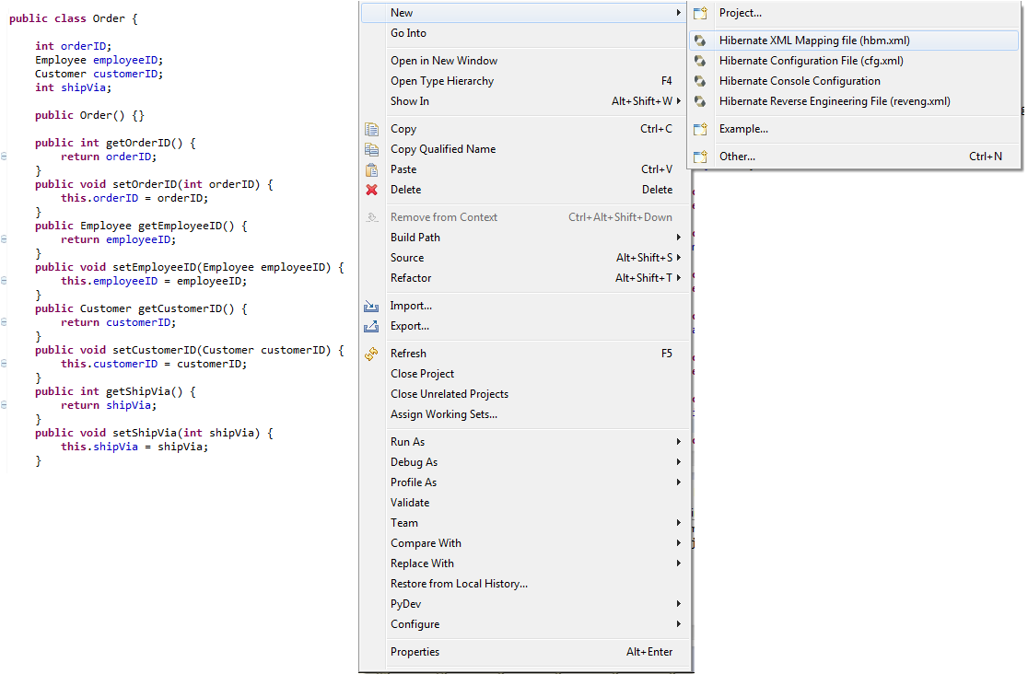
5b. POJO + mapping file

Slide 23
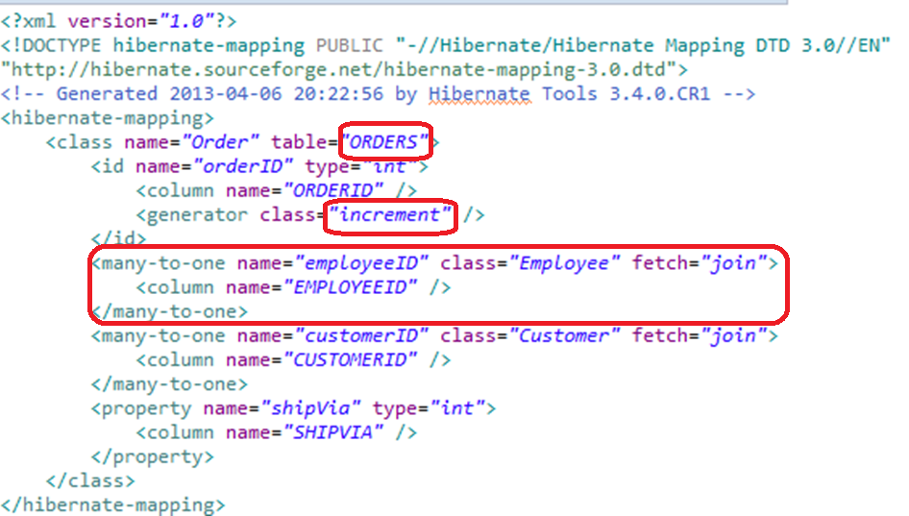
5c. Order.hbm.xml

Slide 24
5d. Session Factory
private static SessionFactory sessionFactory;
private static ServiceRegistry serviceRegistry;
private static SessionFactory buildSessionFactory() {
try {
// Create the SessionFactory from hibernate.cfg.xml
Configuration configuration = new Configuration().configure();
serviceRegistry = new ServiceRegistryBuilder().applySettings(
configuration.getProperties()).buildServiceRegistry();
sessionFactory = configuration.buildSessionFactory(serviceRegistry);
return sessionFactory;
} catch (HibernateException he) {
throw new ExceptionInInitializerError(he);
}
}

Slide 25
6. Transakcje
Transaction trns = null;
Session session = HibernateUtil.getSessionFactory().openSession();
try {
trns = session.beginTransaction();
//...tu coś istotnego
session.getTransaction().commit();
} catch (RuntimeException e) {
if (trns != null)
trns.rollback();
e.printStackTrace();
} finally {
session.flush();
session.close();
}

Slide 26
Create…
Customer c = new Customer("AXAMI", "Aksamit INC.");
session.save(c);
Employee e = new Employee("Alicja", "Salamon", "Krakow");
session.save(e);
Order o = new Order(e, c);
session.save(o);

Slide 27
Read…
List<Order> ordersList = newSession
.createSQLQuery("select * from Orders where OrderID=11078")
.addEntity(Order.class).list();
for (Iterator<Order> iter = ordersList.iterator(); iter.hasNext();) {
Order order = (Order) iter.next();
Employee empl = order.getEmployeeID();
Customer cust = order.getCustomerID();
System.out.println(order.getOrderID() + " by "
+ empl.getFirstName() + " " + empl.getLastName() + " for "
+ cust.getCompanyName());
}

Slide 28
Update…
Customer c = new Customer();
c.customerID = „SCINC";
c.companyName = „Aksamit & Sons";
session.update(c);
Employee e = new Employee(„Jones", „John", „Warsaw");
e.EmployeeID=10;
session.update(e);

Slide 29
Delete…
Order o = new Order();
o.setOrderID(11078);
session.delete(o);
Customer c1 = new Customer();
c1.setCustomerID(„SCINC");
session.delete(c1);
Employee e = new Employee();
e.EmployeeID = 10;
session.delete(e);

Slide 30
Źródła
MySQL:
http://dev.mysql.com/doc/refman/5.0/en/tutorial.html
http://www.mysql.com/about/
http://stackoverflow.com/questions/260441/how-to-create-relationships-in-mysql
http://dev.mysql.com/doc/refman/5.0/en/innodb-foreign-key-constraints.html
http://www.artfulsoftware.com/mysqlbook/sampler/mysqled1_appe.html
Hibernate
http://www.hibernate.org/docs
http://blog.sencide.com/2011/03/hibernate-tutorial-for-beginners.html
http://viralpatel.net/blogs/hibernate-maven-mysql-hello-world-example-xml-mapping/
http://javabrains.koushik.org/p/hibernate.html
http://www.dzone.com/tutorials/java/hibernate/hibernate-example/hibernate-mapping-many-to-many-1.html

